Slide 1




UDAKO
OPORRAK
2024
TXIKIAK

Slide 2

EGUTEGIA / CALENDARIO:
1 txanda: Ekainak 24 - Uztailak 5 / 24 de junio – 5 de julio
2 txanda: Uztailak 8 - 19 / 8 – 19 de julio
ORDUTEGIA / HORARIO:
Astelehenetik ostiralera / De lunes a viernes
10:00 – 13:00
LEKUAK / LUGARES:
Agustinak: Koldo Mitxelena Markola
Beraun: Bizarain Ikastetxea (Langaitz)
Centro: Jose Luis Caso (Merkatuzar)

Slide 3
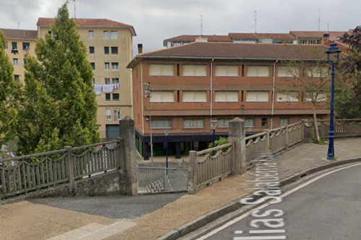

LEKUAK / LUGARES:
Agustinak: Koldo Mitxelena Markola

Slide 4
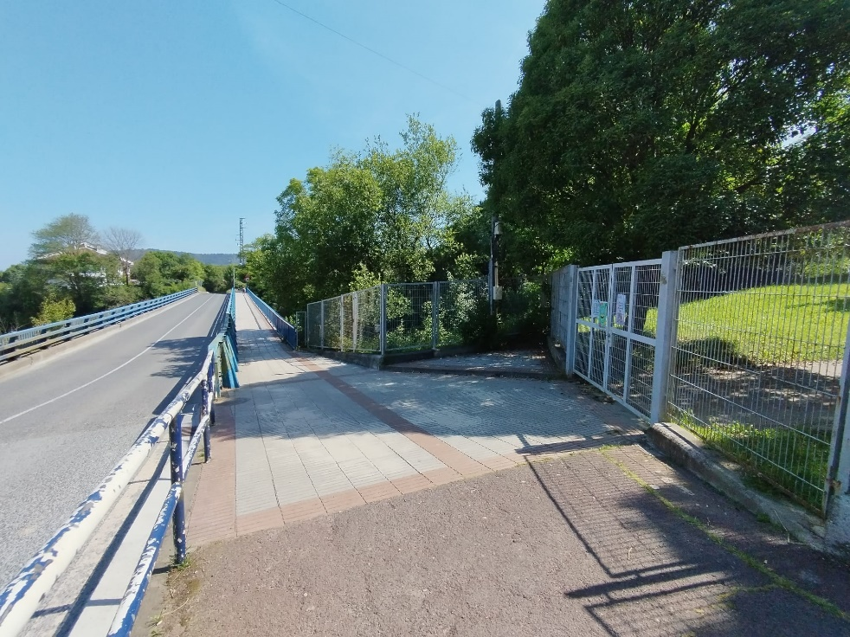
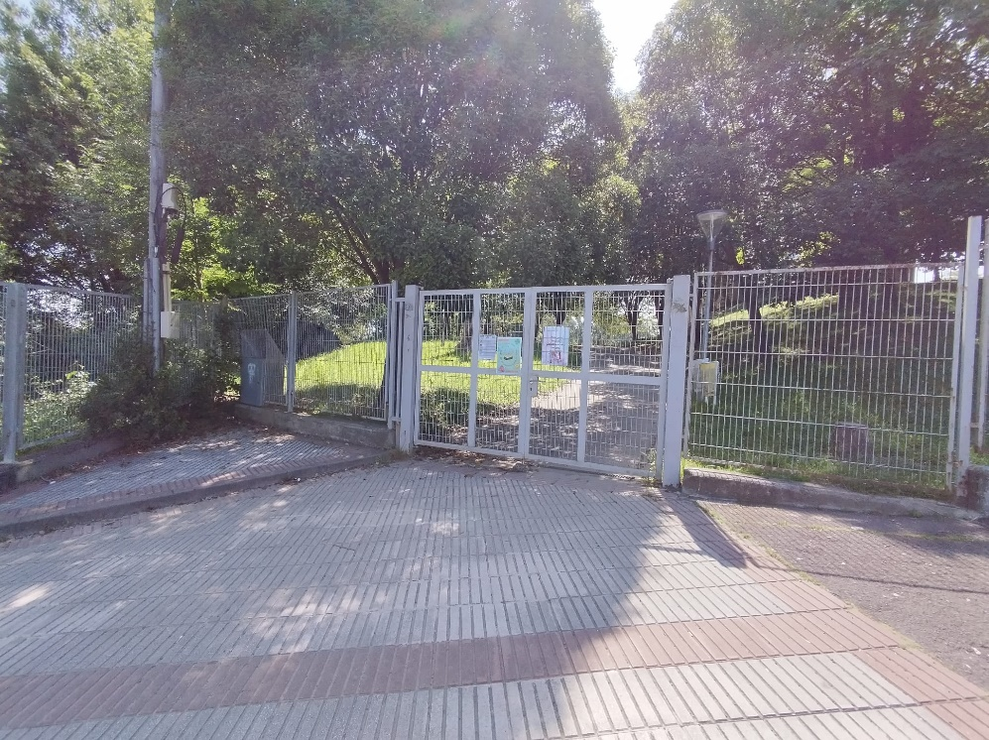
SARRERA / ENTRADA:
Beraun: Bizarain Ikastetxea Lehen Hezkuntzako eraikina(Langaitz)

Slide 5
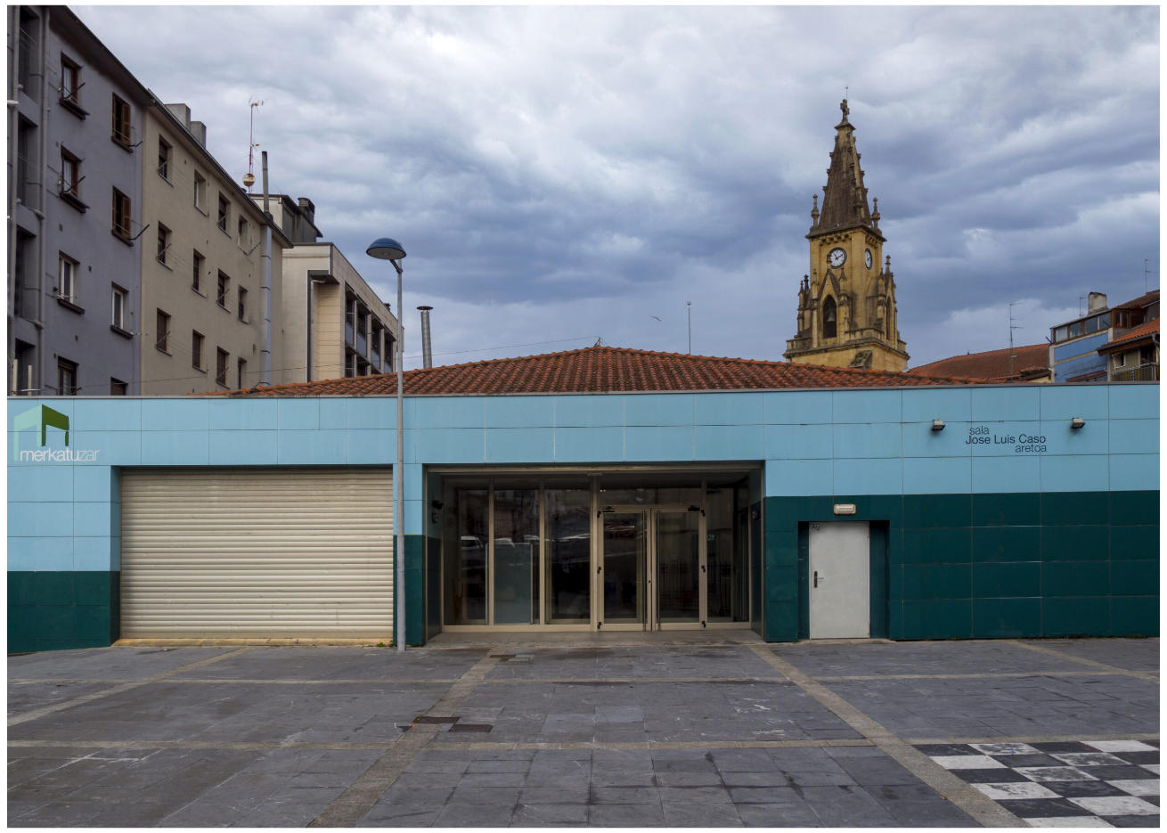
LEKUAK / LUGARES:
Centro: Jose Luis Caso (Merkatuzar)

Slide 6

HELBURU OROKORRAK
OBJETIVOS GENERALES
Udan aisialdirako esparru hezitzailea eta segurua izatea.
Taldean esperientzia positiboak.
Haur zein begiraleekin, harremanak garatzea.
Berdinen taldetik abiaturik norbanakoaren nortasuna garatzea.
Herriko zein inguruko baliabideak ezagutzea
Euskara modu normalizatuan erabiltzea.
Generar un espacio educativo y seguro para el tiempo libre en verano.
Experiencias positivas en grupo.
Desarrollar relaciones tanto entre menores como con monitorado
Favorecer el desarrollo individual desde el grupo de iguales.
Conocer los recursos del pueblo, así como los de los alrededores.
Utilizar el euskera de un modo normalizado.

Slide 7
METODOLOGIA
METODOLOGÍA
Berdintasuna, ekitatea eta aniztasuna.
Proaktibitatea, hurbiltasuna, pertsonalizazioa, jarraipena eta prebentzioa.
Igualdad, equidad y diversidad.
Proactividad, proximidad, personalización, continuidad y prevención.

Slide 8
PROGRAMAZIOA
PROGRAMACIÓN
Aurkezpen eguna
Igerilekua
Hondartza
Txikipark-era Irteera
Ur jolasak
Jolas eta egun tematikoak
Azken Festa – Mozorro eguna
Día de presentación
Piscina
Playa
Salida al Txikipark
Juegos de Agua
Juegos y días temáticos
Fiesta final- Día de disfraces

Slide 9
GOMENDIOAK
RECOMENDACIONES
Puntualitatea.
Lehenengo egunean aurkezpena
Huts egiteak aldez aurretik abisatzea.
Ohikoa ez den norbait badator, baimen-orri bete.
Arropa erosoa.
Hobe da baliozko gauzarik eta dirurik ez eramatea.
Motxilan beti: hamaiketakoa, ura, eguzkitako krema, muda, bisera eta zira.
Hondartza eta igerileku egunetan: bainujantzia jantzia eta krema emanda.
Erne ibili zorriekin.
Os pedimos puntualidad.
El primer día presentación al monitor/a
Avisad con antelación la falta de la/el menor.
Firmar una hoja de autorización, si alguien no habitual recoge a la/el menor
Ropa cómoda.
Es mejor no llevar cosas de valor ni dinero.
En la mochila siempre: almuerzo, agua, crema solar, muda, visera y chubasquero.
Los días de piscina y playa: el bañador puesto y la crema dada.
Estad atentos a los piojos.

Slide 10
TXIKIAK
Azpikoordinatzaileak / Subcoordinadores/as
Agustinak: Nahia Arguilea
Beraun: Ainhoa Ansa
Erdigune: Leire Pedrera

Slide 11
Taldeak 1txanda
AGUSTINAS
GRUPO 1 TALDEA
TALDEA
LDE BAT

Slide 12
Taldeak 1txanda
BERAUN
GRUPO 2 TALDEA
GRUPO 3 TALDEA

Slide 13
Taldeak 1txanda
ERDIGUNE
GRUPO 5 TALDEA
GRUPO 4 TALDEA
TALDEA
LDE BAT

Slide 14
Taldeak 1txanda
ERDIGUNE
GRUPO 7 TALDEA
GRUPO 6 TALDEA
TALDEA
LDE BAT

Slide 15
Taldeak 1txanda
ERDIGUNE
GRUPO 9 TALDEA
GRUPO 8 TALDEA
TALDEA
LDE BAT

Slide 16
Taldeak 2 txanda
AGUSTINAS
GRUPO 1 TALDEA
TALDEA
LDE BAT
GRUPO 2 TALDEA
TALDEA
LDE BAT

Slide 17
Taldeak 2 txanda
BERAUN
GRUPO 3 TALDEA
GRUPO 4 TALDEA

Slide 18
Taldeak 2 txanda
BERAUN
GRUPO 5 TALDEA

Slide 19
Taldeak 2 txanda
ERDIGUNE
GRUPO 7 TALDEA
GRUPO 6 TALDEA
TALDEA
LDE BAT

Slide 20
Taldeak 2 txanda
ERDIGUNE
GRUPO 9 TALDEA
GRUPO 8 TALDEA
TALDEA
LDE BAT

Slide 21
Taldeak 2 txanda
ERDIGUNE
GRUPO 11 TALDEA
GRUPO 10 TALDEA
TALDEA
LDE BAT

Slide 22
KONTUAN IZAN!
¡TENED EN CUENTA!
Aurten lehen aldiz izena eman duzuen guztiei kontua sortu zaizue:
Izena ematerakoan sartutako informazioa ikusteko.
Taldearen argazkiak ikusi ahal izango dituzue.
Oraindik ez bazarete sartu, gazteria.errenteria.eus web orrialdean dagoen bideoa pausuak azaltzen zaizkizue.
Edozein zalantza izanez gero, jarri harremanetan Gazteria departamentuarekin: 943449606
Si este año es la primera vez que habéis hecho la inscripción, se os ha creado una cuenta:
Consultar los datos que distéis al hacer la inscripción.
Las fotografías del grupo.
Si todavía no habéis entrado, lo podréis hacer a través de la página web gazteria.errenteria.eus siguiendo los pasos que aparecen en el vídeo.
Para cualquier duda, poneos en contacto con el Departamento de Juventud en el 943449606.

Slide 23
gazteria.errenteria.eus
Xabier: 608804957
UDAKO
OPORRAK
2024
TXIKIAK

